Slide 1

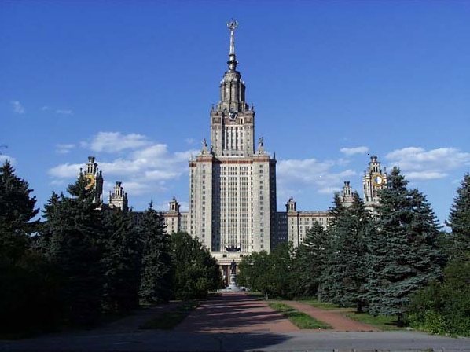
Лекция 12
Работа в электрическом поле

Slide 2
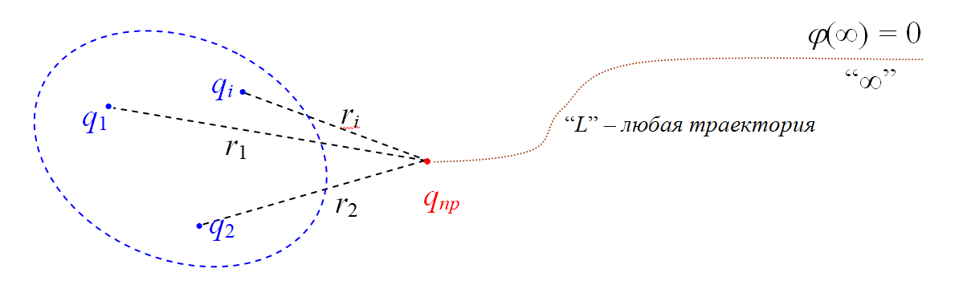
9.3. Расчёт потенциала в поле системы зарядов – принцип суперпозиции для потенциалов
Много зарядов
Нормировка
?
Как считать на практике

Slide 3
  Пример: «Кольцо» (Задача 7.2) Определить потенциал электрического поля, созданного равномерно заряженным тонким кольцом на оси, проходящей через центр кольца перпендикулярно плоскости, в которой лежит кольцо. Радиус кольца R, его заряд q.
Применение принципа суперпозиции для расчёта потенциала электрического поля протяжённых заряженных тел
X
х
·
·
R
О
q
Δq_{i}
??
А можно ли, зная ϕ(x,y,z), найти
Ещё вернёмся к этому вопросу ! (“Обратная задача”)
3

Slide 4
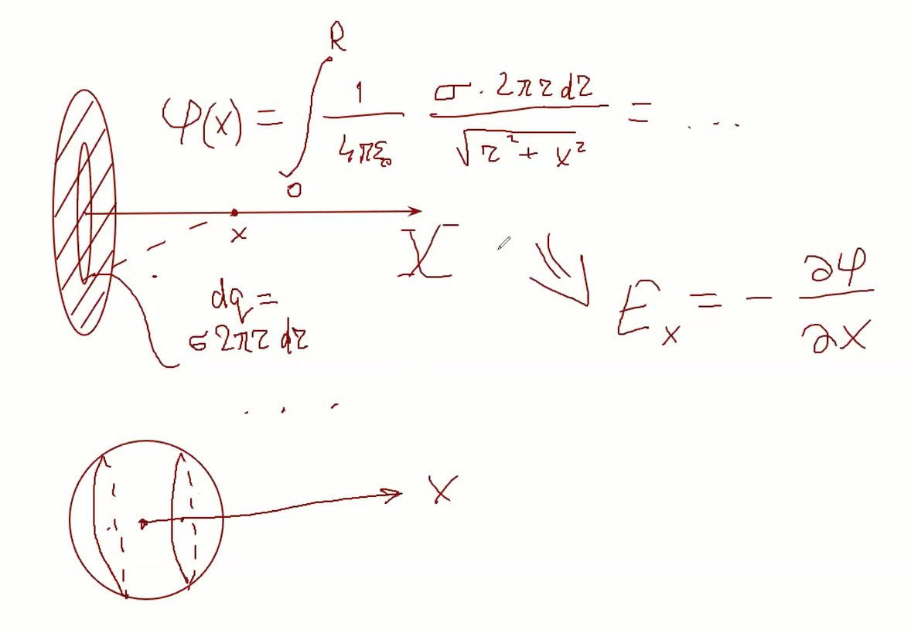

Применение принципа суперпозиции для расчёта потенциала электрического поля протяжённых заряженных тел
А можно посложнее
??
?
А ещё …
Можно-то
можно
… ,
да не всегда имеет смысл ☺
Проще, решив “прямую задачу”):
4

Slide 5
9.4. Связь напряжённости и потенциала
(прямая и обратная задачи)
а)
б)
(“Прямая задача”)
(“Обратная задача”)
9.4.1. “обратная”:
??
Можно ли, зная ϕ(x,y,z), найти
(Определение элементарной работы)
(Определение разности потенциалов)
или

Slide 6
  Пример: «Кольцо»
X
Уже “посчитали” ϕ(х):
х
·
·
R
О
q
Δq_{i}
Вместо:
х
Уже знаем. Но … !
α
R
·
q
О
Δq_{i}

Slide 7
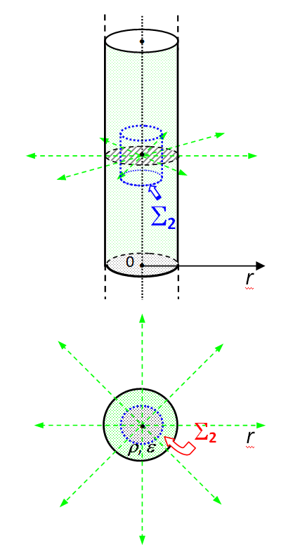
а) Вернёмся к “прямой задаче”:
??
Как, зная, найти ϕ(x,y,z)
«Рецепт» есть: 1) Нормировка + 2) расчёт
  по любой траектории !
Пока только для т.з. мы её решили:
А посложнее ??
  Пример «Стержень»:
1) Поле “вне”:
(r > R)
2) Поле “внутри”:
(r ≤ R)
ε
С него и начнём …

Slide 8
Результаты для :
Ещё раз …
ρ, ε
0
•
R
r
ε
ρ, ε
•
0
E
r
0
r
R
R

Slide 9
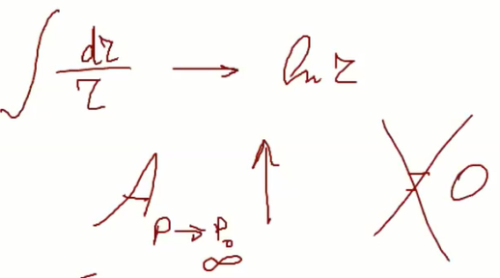
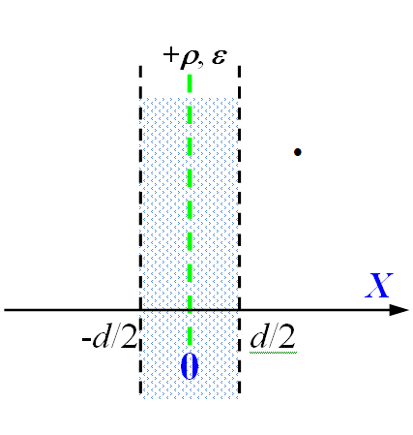
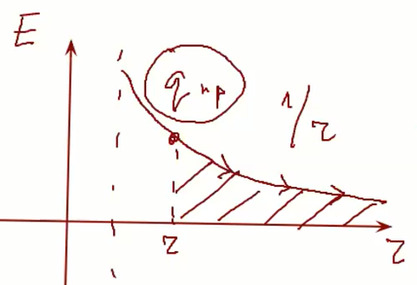
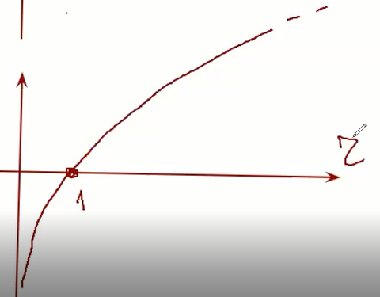
  Пример. Бесконечный цилиндрический стержень радиуса R заряжен равномерно с объёмной плотностью ρ; диэлектрическая проницаемость материала стержня равна ε. Найти ϕ(r): а) внутри и б) вне этого стержня. * (“ключ” к задачам: 7.4; 7.10 – 7.12; 7.14,б; 7.17)
1. Рисунок !
2. Нормировка !
? Нет! (графики)
? Нет! (графики)
r
r
R
R
ρ, ε
r
•
0
R
А_{r→∞}

Slide 10
3. Выбор траектории
“Р₁”
•
траектория ??
“Р”
•
“Р₀”
r
а) “P” внутри ( r ≤ R ) :
R
R
“Р”
•
ρ, ε
r
•
0
R
(r ≤ R)

Slide 11
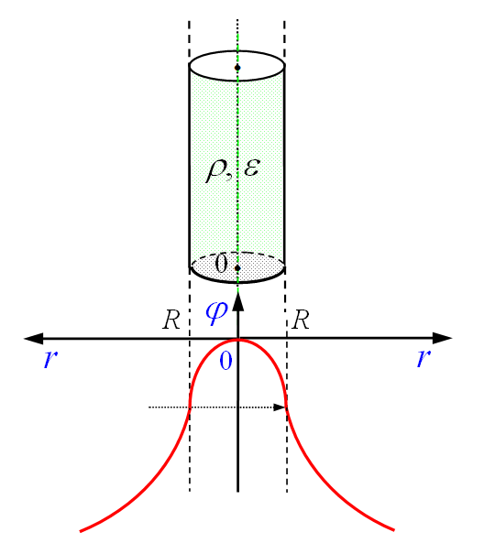
б) “P” вне ( r > R ) : *(вот тут посложнее будет ☺)
(r > R)
Вот, “как это работает”, и вот, что мы получили!
* Результаты “сшиваются” : нет «скачков» потенциала!

Slide 12
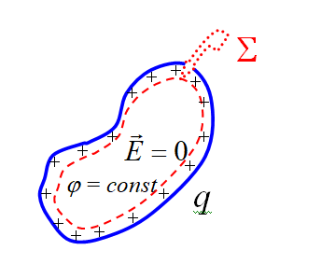
§ 10. Проводники в электрическом поле
10.1. Поле заряженного проводника
1. Напряжённость электрического поля в проводниках равна нулю;
2. Потенциал всех точек проводящего тела
одинаков ϕ = const ;
ϕ = const ;
3. Весь избыточный заряд проводника
распределён по его поверхности;
!!
= 0
q^{(внутри)} = 0
“любая поверхность Σ внутри ”

Slide 13
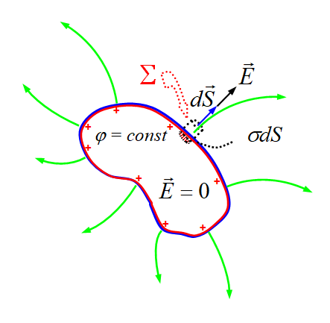
Поле вблизи поверхности проводника ??
4. Вне проводника силовые линии электростатического поля вблизи от
его поверхности перпендикулярны к ней;
5. Напряжённость поля заряженного проводника вблизи поверхности
пропорциональна поверхностной плотности заряда;
6*. Плотность поверхностного заряда проводника зависит от её кривизны;
σ ∼
“ ”
Е ∼
“Огни Святого Эльма”

Slide 14


“Огни Святого Эльма”

Slide 15
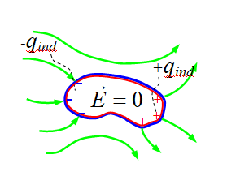
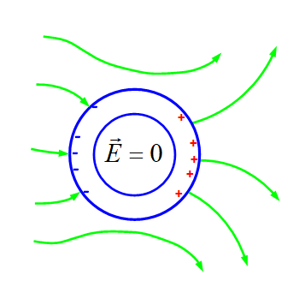
10.2. Проводники во внешнем электрическом поле. (Проводящие оболочки. Теоремы Фарадея)
“Электростатическая защита”
“Клетка Фарадея”
1. Если внутри полости проводящей оболочки нет заряженных тел, то эта область пространства свободна от электрического поля

Slide 16
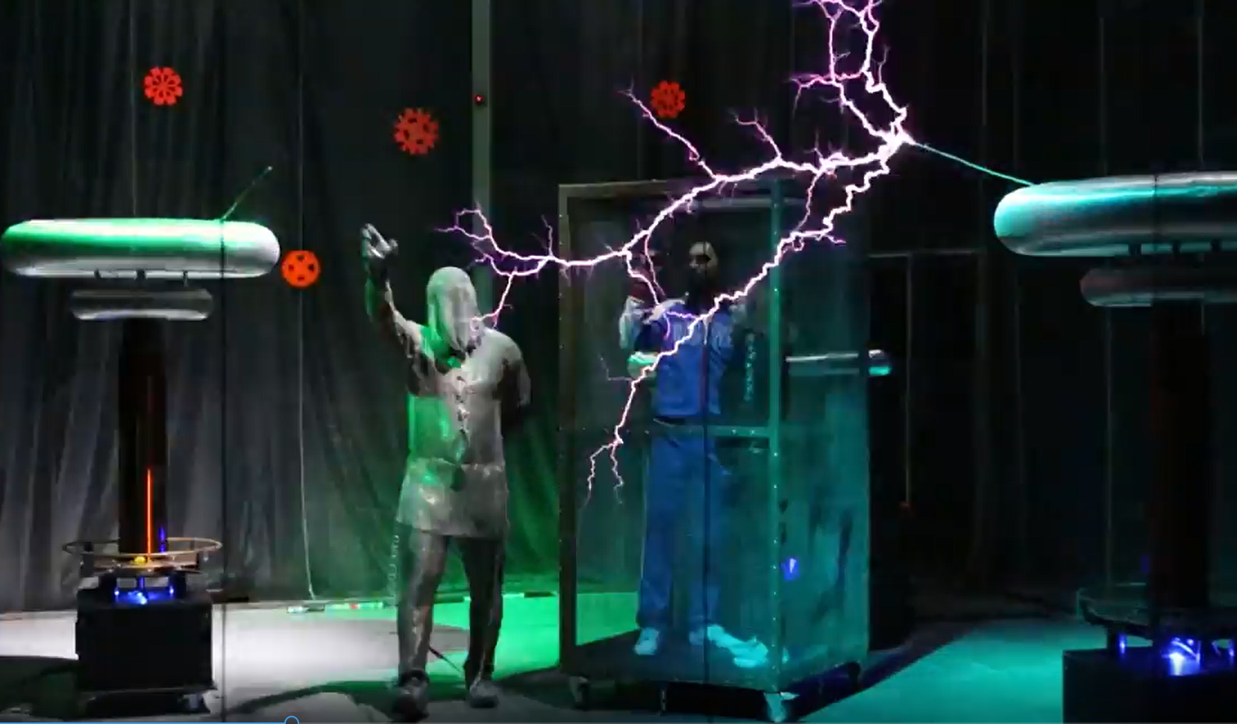
“Электростатическая защита”
Шоу “Клетка Фарадея”

Slide 17
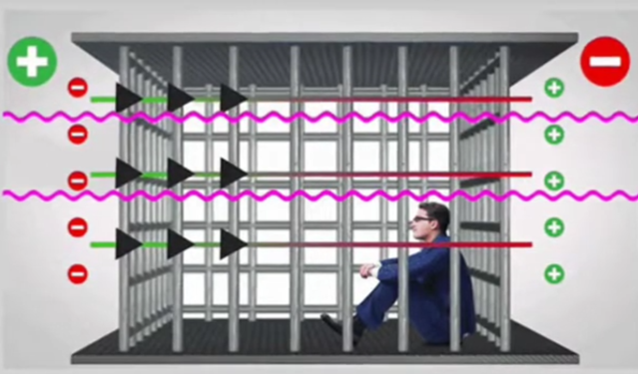
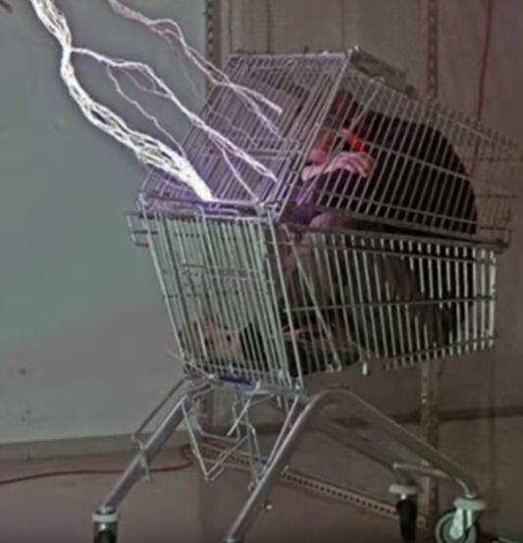
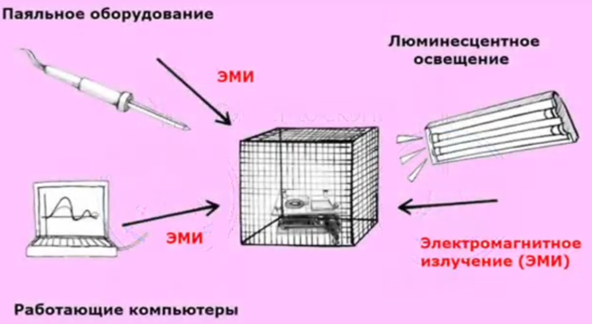
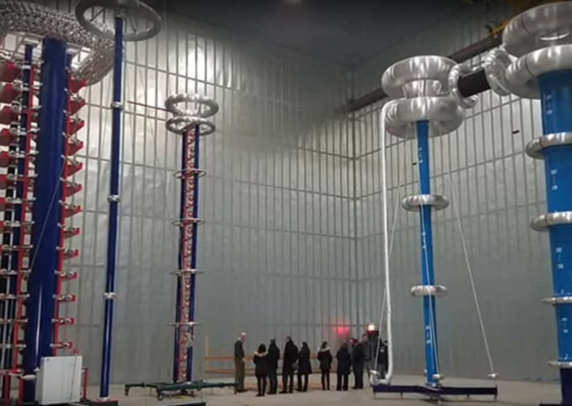
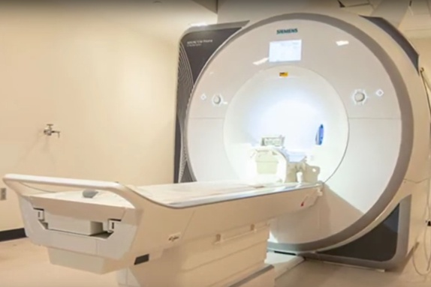
“Клетка Фарадея”
“Электростатическая защита”

Slide 18
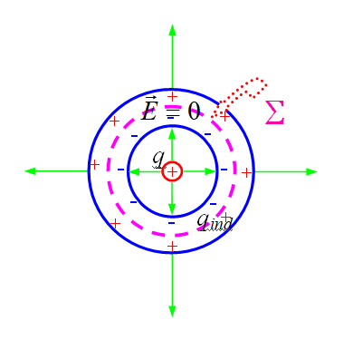
2. Суммарный заряд, индуцированный на внутренней поверхности полости, равен алгебраической сумме зарядов, находящихся внутри полости проводника, взятой с противоположным знаком
алгебраическая сумма зарядов
внутри полости –
индуцированный на
внутренней поверхности заряд –

Slide 19
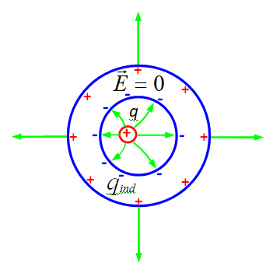
3. Индукционный заряд на внешней поверхности оболочки, равен по модулю и противоположен по знаку заряду, индуцированному на внутренней её поверхности
Оболочка НЕ экранирует внешнюю область пространства от заряда внутри

Slide 20
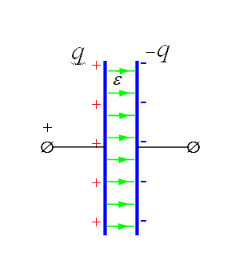
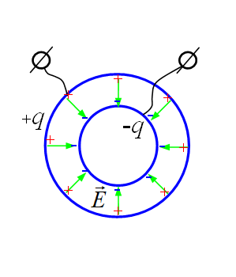
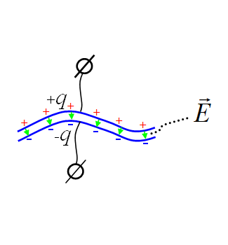
10.3. Конденсаторы. Электроёмкость конденсаторов
??
“Конденсатор”
– копить заряд / сгущать поле
…
  (Опр.) Конденсатором называется система, состоящая из двух проводников, между которыми возникает изолированное от внешних тел электрическое поле при сообщении проводникам равных по модулю и противоположных по знаку зарядов

Slide 21
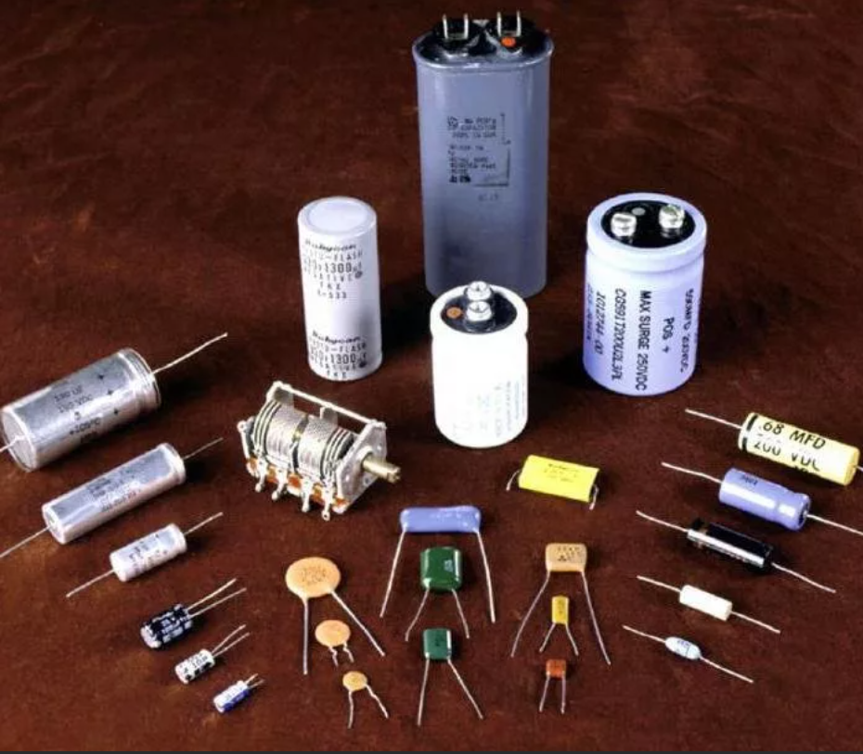
Конденсаторы

Slide 22
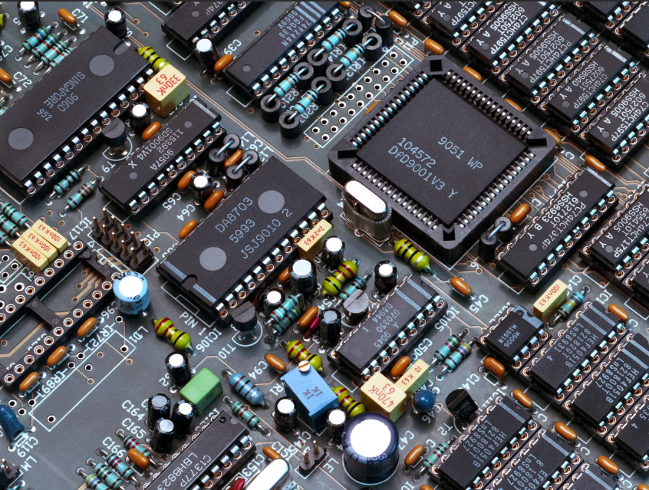
“Печатная плата”

Slide 23
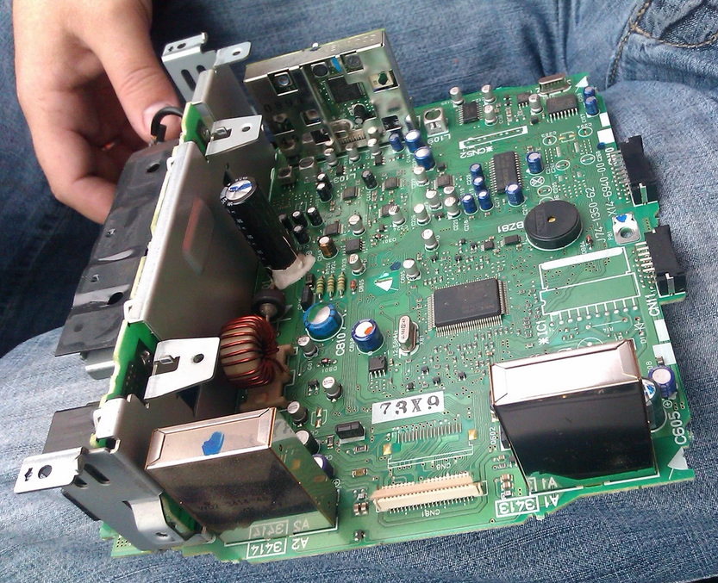
Конденсаторы

Slide 24


??
“Электроёмкость”
– способность копить заряд:
  (Опр.) Электроёмкостью конденсатора называется отношение модуля заряда каждой из его обкладок к разности потенциалов между ними
V, л?
“Фарада”
Нет зависимости от окружающих тел
!!
∼ заряд на обкладках (q)
1. Размеры;
2. форма;
3. расстояние между обкладками;
А ещё ??
4. диэлектрическая проницаемость (ε)
пусть пока

Slide 25
Коронный разряд и “Огни Святого Эльма” полезные ссылки:
https://www.youtube.com/watch?v=1T8FRhLCUJM
https://www.youtube.com/watch?v=35gu43SeHgk

